Slide 1
Aproximación a las nuevas competencias del bibliotecario
3er Encuentro Nacional y 1er Internacional de Bibliotecarios
Juan Daniel Machin Mastromatteo
Instituto de Estudios de la Información
Universidad de Tallinn, Estonia
@judamasmas
Universidad Autónoma de Chapingo
México, 4 de octubre de 2012

Slide 2
Conceptualizando…
¿Biblioteca Virtual, Digital o 2.0?

Slide 3
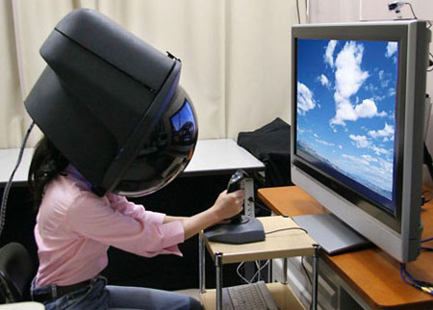
Realidad Virtual, experiencia sensorial: olores, interacción, inmersión
Biblioteca Virtual

Slide 4
“es una biblioteca en la cual las colecciones son almacenadas en formatos digitales” (Greenstein y Thorin, 2002)
Biblioteca Digital
“(…)seleccionar, estructurar, ofrecer acceso intelectual, interpretar, distribuir, preservar la integridad, y asegurar la persistencia en el tiempo de colecciones de obras digitales (…)” (Waters, 1998)

Slide 5
La Biblioteca Digital debe…
Biblioteca Digital
Ser construida idealmente desde las necesidades del usuario
o desde el tipo de colección
Sortear los problemas de las legislaciones de derecho de autor
Brindar facilidades e instrucción debida a los usuarios y bibliotecarios

Slide 6
La Biblioteca Digital debe…
Biblioteca Digital
Tener una consciencia de una naturaleza cambiante
Brindar espacios de participación a voluntarios y usuarios
Contar con una buena arquitectura de la información
Brindar un equivalente cercano en servicios a una biblioteca clásica

Slide 7
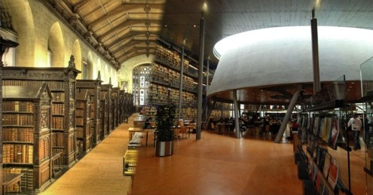
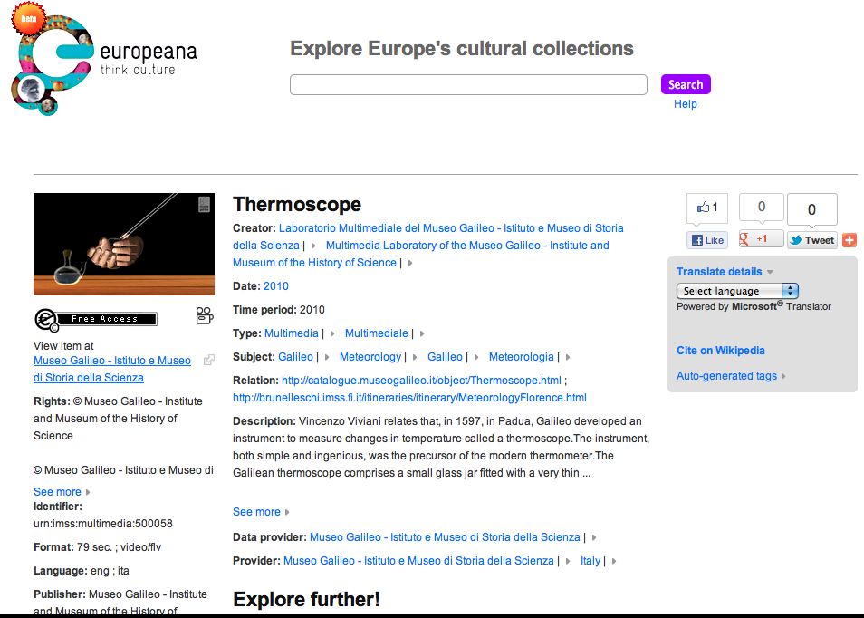
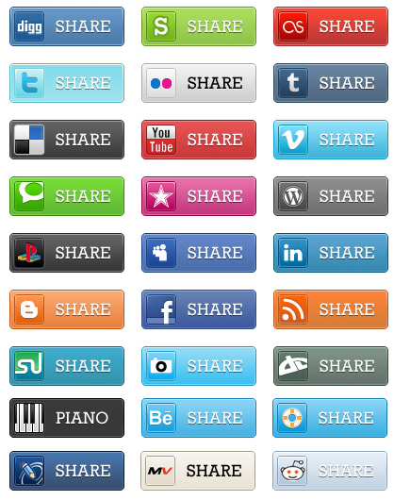
¿Biblioteca clásica remodelada, biblioteca digital o espacio digital social para la participación?
Biblioteca 2.0

Slide 8
¿Qué es la Biblioteca 2.0?
Biblioteca 2.0
“(…) servicio, físico o virtual, que con éxito llega a sus usuarios (…) hace uso de la entrada de sus usuarios” (Casey y Savastinuk, 2006)
“Biblio 2.0 = (libros y cosas + gente + confianza radical) x participación” Fichter (2006)
“(…) cultura de participación catalizada por las tecnologías de la Web social.” Holmberg, Huvila, Kronqvist-Berg, y Widén-Wulff, G. (2009)

Slide 9
El contenido social NO es opcional…
Biblioteca 2.0
Blogs, RSS, Wikis
Sistemas para comentarios
Scripts de sitios sociales
Crowdsourcing
Librarything

Slide 10
¿Biblioteca Virtual, Digital o 2.0?
Biblioteca Híbrida
Biblioteca Clásica
Biblioteca Digital
Biblioteca 2.0
Biblioteca Virtual

Slide 11
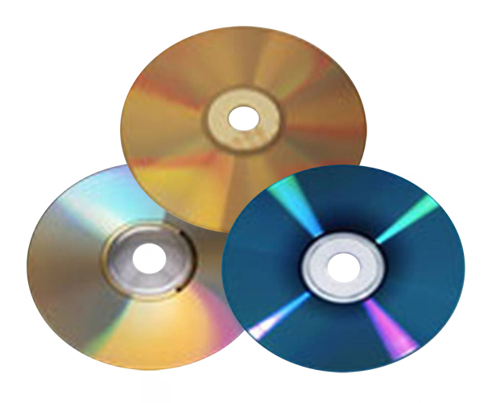
Objetos físicos o análogicos
El Objeto de Estudio
Objetos intangibles o digitales

Slide 12
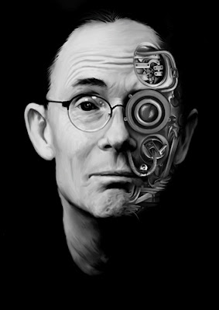
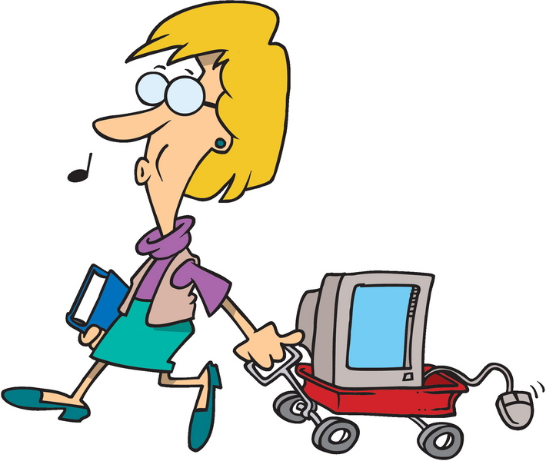
… ¿y por qué competencias? Repensar los propios roles y el papel de la tecnología
Bibliotecarios 2.0

Slide 13
Competencias de Gestión de la Información
Competencias del Bibliotecario 2.0
Lado tradicional
Entorno Digital
Catalogación
Clasificación
Indizado
Descripción de Metadatos
Elaboración de y ubicación dentro de una ontología
Etiquetado, taxonomías, folksonomías

Slide 14
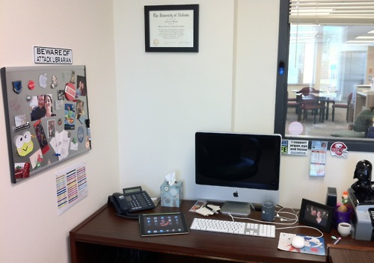
Competencias Tecnológicas
Competencias del Bibliotecario 2.0
Juegos de video
HTML básico
Aprender a usar servicios o herramientas digitales
Cómo funciona en una biblioteca?
Contar historias
Blogs
Arquitectura de la información
Web 2.0
Edición audiovisual
RSS

Slide 15
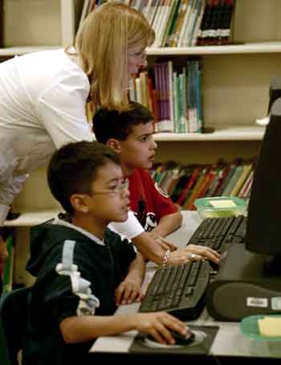
Competencias Informativas
Competencias del Bibliotecario 2.0
Competencias Informativas
Competencias Digitales
Información
Acceso
Evaluación
Uso
Nuevas Competencias

Slide 16
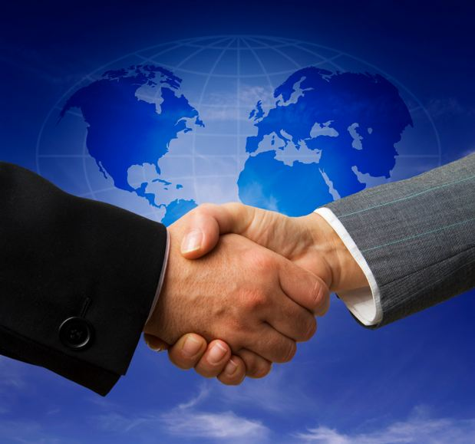
Competencias Interpersonales
Competencias del Bibliotecario 2.0
Capacidad de trabajar
desde el hogar
en un entorno multicultural
de forma colaborativa
Manejar otro idioma
Tener un trato profesional e impecable con el usuario

Slide 17
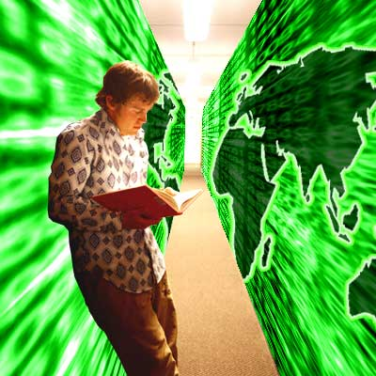
A manera de Conclusión
¨Google puede darte 100,000 respuestas, un bibliotecario puede darte la correcta.” Neil Gaiman
Hacia los bibliotecarios 2.0
Desarrollar competencias tecnológicas
Redes sociales, creación de contenido
Llevar a cabo ambiciosos programas de alfabetización informacional
El usuario como aliado

Slide 18
Juan Daniel Machin Mastromatteo
Muchas Gracias!
Candidato Doctoral: Ciencia de la Información, Universidad de Tallinn
Master en Digital Library Learning, Colegio Universitario de Oslo, Universidad de Tallinn, y Universidad de Parma
Licenciado en Bibliotecología, Universidad Central de Venezuela.
EXP 7 años en archivos, bibliotecas académicas y bibliotecas especializadas
…
CV completo: http://tinyurl.com/cvmachin
¿Preguntas? ¿Comentarios?
machin@tlu.ee
@judamasmas
http://ve.linkedin.com/in/judamasmas
http://judamasmas.com

